Slide 1


高中语文·必修4·人教版
第一单元
第1课 窦娥冤

Slide 2
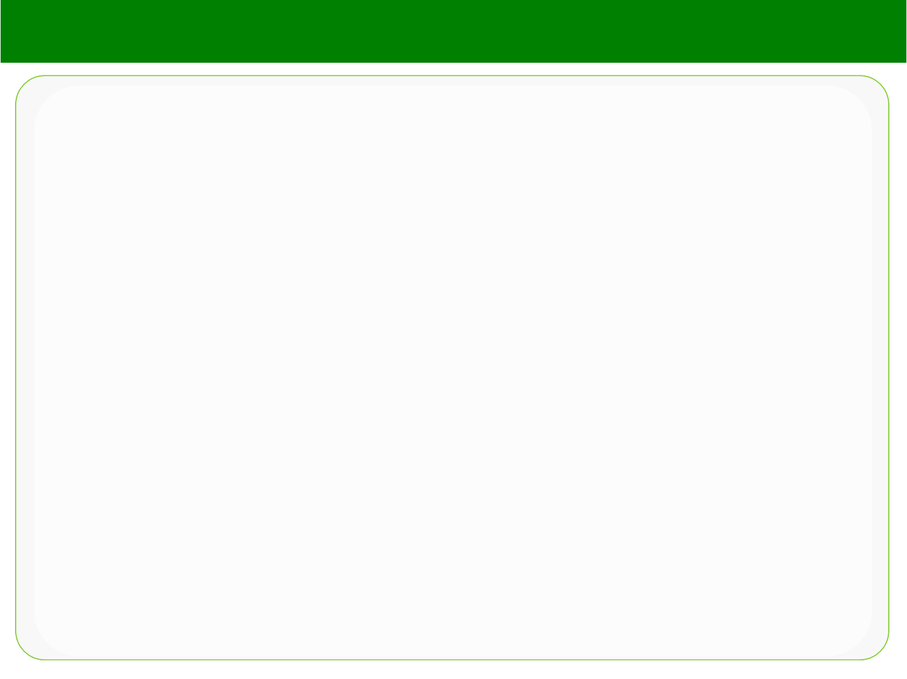
贞洁敬孝哀怨感天雪飞六月，刚烈争抗悲愤动地旱延三年。鲁迅先生曾说过：“悲剧是把有价值的东西毁灭给人看。”“列之于世界大悲剧之中亦无愧色”的古典悲剧精品《窦娥冤》就向我们展示了一位精神高尚的善良女性窦娥被毁灭的过程。有价值而被毁灭是令人痛苦的，那窦娥究竟犯了何法而被毁灭呢？

Slide 3

温馨晨读
拳王和他的女儿：没有不可能
当阿里第一次走入拳击栏，瘦弱的他令观众认为不出5个回合就会被打趴下。然而，就是这个不起眼的年轻人，在一生61场比赛中，创造了56胜5负的拳坛神话，成为拳击史上第一位三度夺得世界重量级冠军、获得“20世纪最伟大运动员”荣誉的拳王。他说过一句话：“‘不可能’只是别人的观点，是挑战，绝非永远。”

Slide 4
温馨晨读
最近，拳王阿里的女儿——莱拉·阿里演绎了又一个“挑战不可能”的故事。
“我是莱拉·阿里，我是一个职业拳击手。我身上背负着3条世界重量级拳王金腰带，职业生涯的战绩是16胜、0负，曾13次击倒对手。”莱拉·阿里如是说，“我想我面对的最大挑战就是：成为莱拉·阿里，而不是永远被人称为穆罕穆德·阿里的女儿。我想成为一名战士，同时也是一个让人激动不已的漂亮女人。”莱拉·阿里这样解释自己的选择。
微感言：_________________________________________ ______________________________________________________

Slide 5

温馨晨读
一、文本名句
1.花有重开日，人无再少年。
2.地也，你不分好歹何为地！天也，你错堪贤愚枉做天！
3.得放手时须放手，得饶人处且饶人。
二、作者名句
1.着意栽花花不发，等闲插柳柳成阴。
2.我是个蒸不烂、煮不熟、捶不匾、炒不爆响当当一粒铜豌豆。
3.浮云世态纷纷变，秋草人情日日疏。
4.事前要思免后悔。

Slide 6
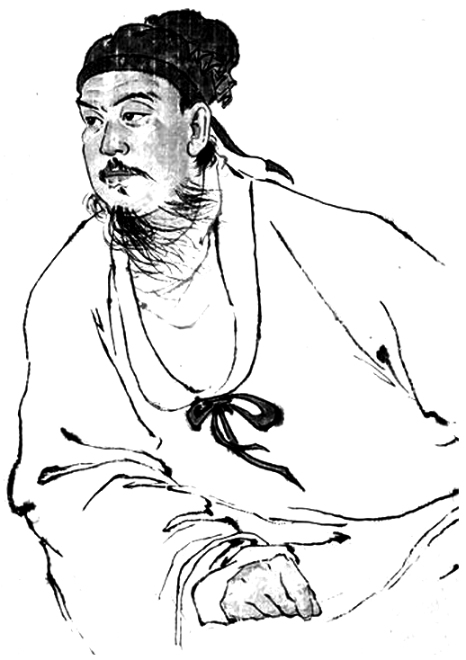
自主积累
一、作者视窗
一生历尽苦难，命运经受无数次困厄与逆境的风剥雨蚀。但是他始终以替下层百姓抒发疾苦为己任，坚毅顽强地追求至爱的艺术事业，一直未渝。令人为之震撼动容的不只是他的执着，更重要的是，即使牙落嘴歪腿瘸手折仍不肯向厄运低头，正如他自己所说“你便是落了我牙，歪了我嘴，瘸了我腿，折了我手，天赐予这般歹症候，尚兀自不肯休”。

Slide 7
自主积累
【注】 关汉卿，生卒年不详。元代杂剧作家。是中国古代戏曲创作的代表人物。号己斋叟。汉族，金末元初大都(今北京)人。与马致远、郑光祖、白朴并称为“元曲四大家”，关汉卿位于“元曲四大家”之首。关汉卿一生创作杂剧60多种，但大都佚失，现仅存18种。
《窦娥冤》《望江亭》《救风尘》《单刀会》《拜月亭》等流传广泛。其中，《窦娥冤》是我国的“四大古典悲剧”之一。

Slide 8
自主积累
元杂剧
1．元杂剧的结构形式：“四折一楔子”
元杂剧的“折”相当于现代戏剧中的“幕”，由同一宫调的一套曲子组成，包括多场次。“楔子”相当于“序幕”或“过场戏”，多用在第一幕前的介绍剧情、人物，也有用在两幕之间的。
2．元杂剧的剧本构成
唱词：按宫调、曲牌写成的韵文。
宾白：即说白。曲词为主，所以说白为宾。
科介：即现代戏剧中的“舞台提示”。

Slide 9
3．元杂剧的角色
旦：女角色。包括正旦(女主角)、副旦(女配角)、外旦(老年女角色)、小旦(少年女角色)四类。
末：男角色。也包括正末、副末、外末、小末四类。
净：俗称“大花脸”，多扮相貌、性格上有特异之处者。
丑：俗称“小花脸”。多扮次要角色。
此外，还有“卜儿”(老妇人)、孛老(老头儿)、孤(官员)、徕儿(小厮)、细酸(读书人)等角色。
4．其他：元杂剧多一人主唱，因而又可分为“旦本戏”(女角色主唱)和“末本戏”(男角色主唱)两类。

Slide 10
自主积累
二、写作背景
故事发生在元朝，元统治者不仅对劳动者残酷盘剥，而且实行民族分化的种族歧视政策，以利于巩固统治地位。他们将全国人分为四等：蒙古人、色目人、汉人和南人。统治者和地主阶级紧密勾结，共同压迫各族人民，可以说，劳动人民与统治者的阶级矛盾，是元朝社会的主要矛盾。杂剧《窦娥冤》反映的就是元朝社会的黑暗现实。

Slide 11
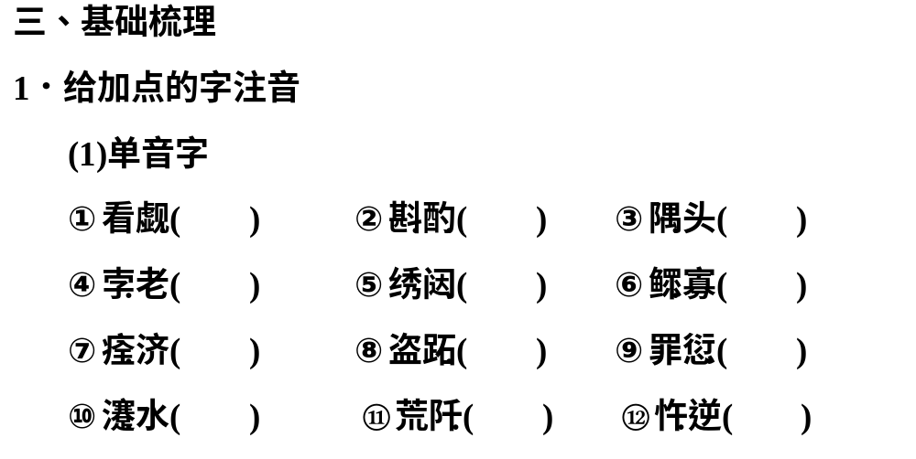
自主积累

Slide 12
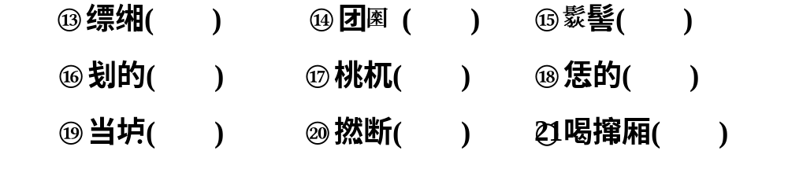
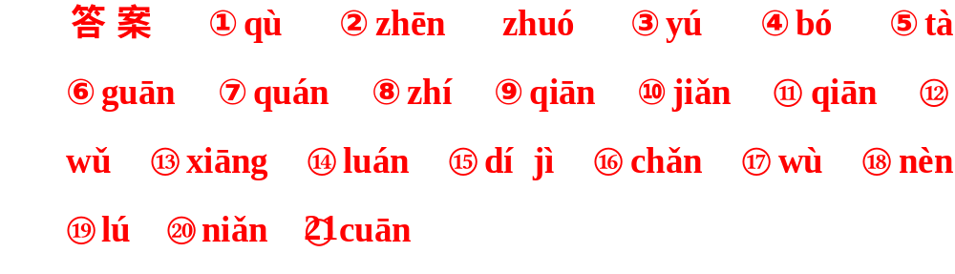
自主积累

Slide 13
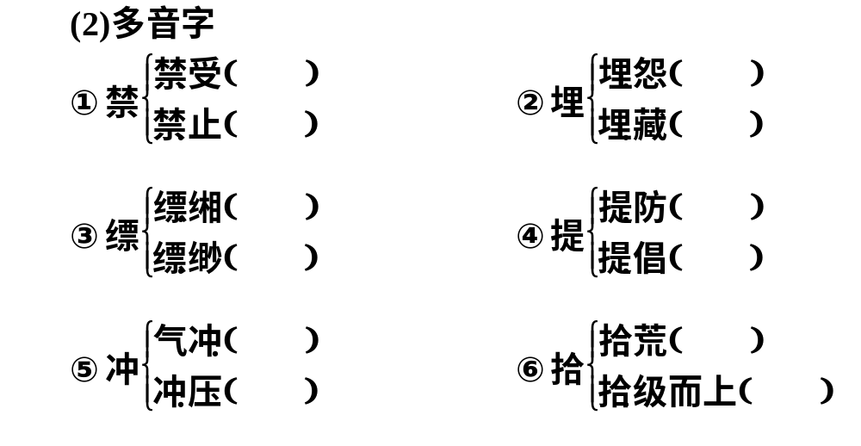
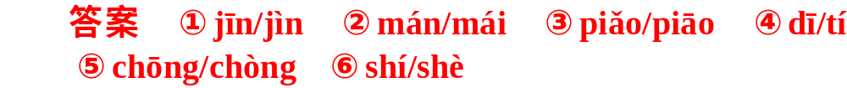

Slide 14
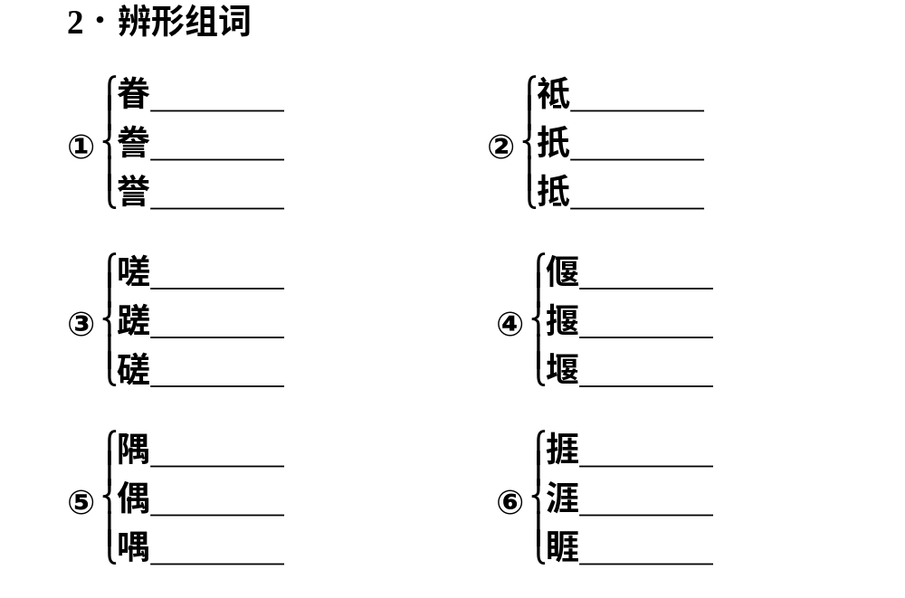
自主积累

Slide 15
自主积累
答案 ①家眷/誊写/名誉 ②祗候/扺掌而谈/抵达 ③嗟怨/蹉跎/磋商 ④前合后偃/揠苗助长/堤堰 ⑤角隅/偶然/喁喁私语 ⑥无捱无靠/天涯/睚眦

Slide 16
自主积累
3．成语积累
【识记】
(1)举案齐眉：形容夫妻互敬互爱。
(错点提醒：只能用于夫妻之间，不能用于其他亲人及朋 友、同学之间。)
(2)杳无音信：不见踪影，得不到音讯。
(3)前合后偃：前仆后倒；跌跌撞撞，站不稳。

Slide 17
自主积累
(4)燕侣莺俦：比喻年轻的女伴，也比喻相爱的青年男女。
(错点提醒：注意使用对象，用于年轻人之间。)
(5)浪荡乾坤：本义指天下太平，文中是光天化日之下的意思。
(6)苌弘化碧：形容受冤而死或忠心不泯。

Slide 18
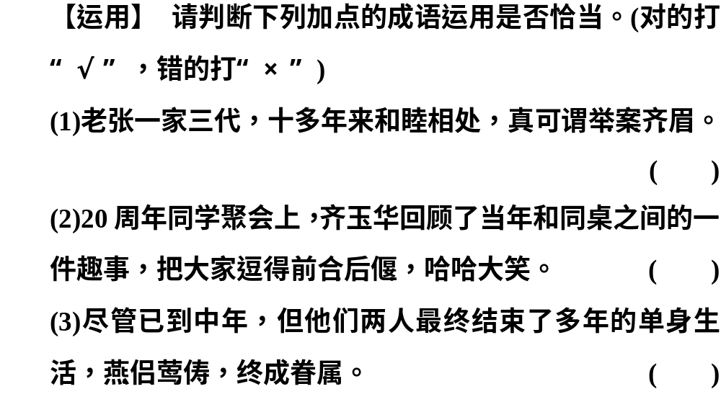
自主积累

Slide 19
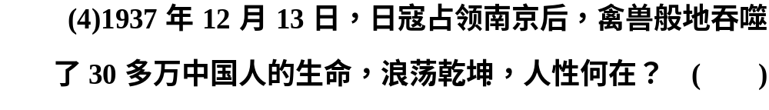
自主积累
答案 (1)×。该成语只能用于夫妻之间。(2)×。不能用于欢乐场面。(3)×。指年轻情侣。(4)×。与“占领”“吞噬”矛盾。

Slide 20
自主积累
4．近义词辨析
(1)姻缘·因缘
姻缘：指婚姻的缘分。因缘：a.佛教指产生结果的直接原因和辅助促成结果的条件或力量；b.缘分。
①每个人生下来都是单翅膀的天使，为了能够自由飞翔，便要在红尘中寻找适合自己的另一个翅膀，寻找到了，便可以比翼双飞，就是一段美好的________。
②人与人、人与音乐的每一次相遇都是________所赐，羽凡和海泉从因热爱音乐相遇到现在，两人在不断地磨合中达到了默契。
答案 ①姻缘 ②因缘

Slide 21
自主积累
(2)顺水推船·见风使舵
顺水推船：比喻顺着某个趋势或某种方便说话办事。见风使舵：比喻做事无定见，随机应变，比喻看他人眼色或看形势办事。多含贬义。
①怕硬欺软，________，不分好歹，错勘贤愚，是那个时代封建官僚的基本特点。
②我想要保持自己的独立性，不随波逐流，不________，不失去自己的品格和操守。
答案 ①顺水推船 ②见风使舵

Slide 22
合作探究
一、文本助读
《窦娥冤》通过当时人们中间一个最普通的青年妇女的不幸遭遇，深刻地揭露和控诉了当时封建社会的腐朽和黑暗，愤怒地鞭挞了无心正法、草菅人命的封建统治者的罪恶，热情歌颂了被压迫、被迫害的妇女们的斗争精神和坚强性格。

Slide 23
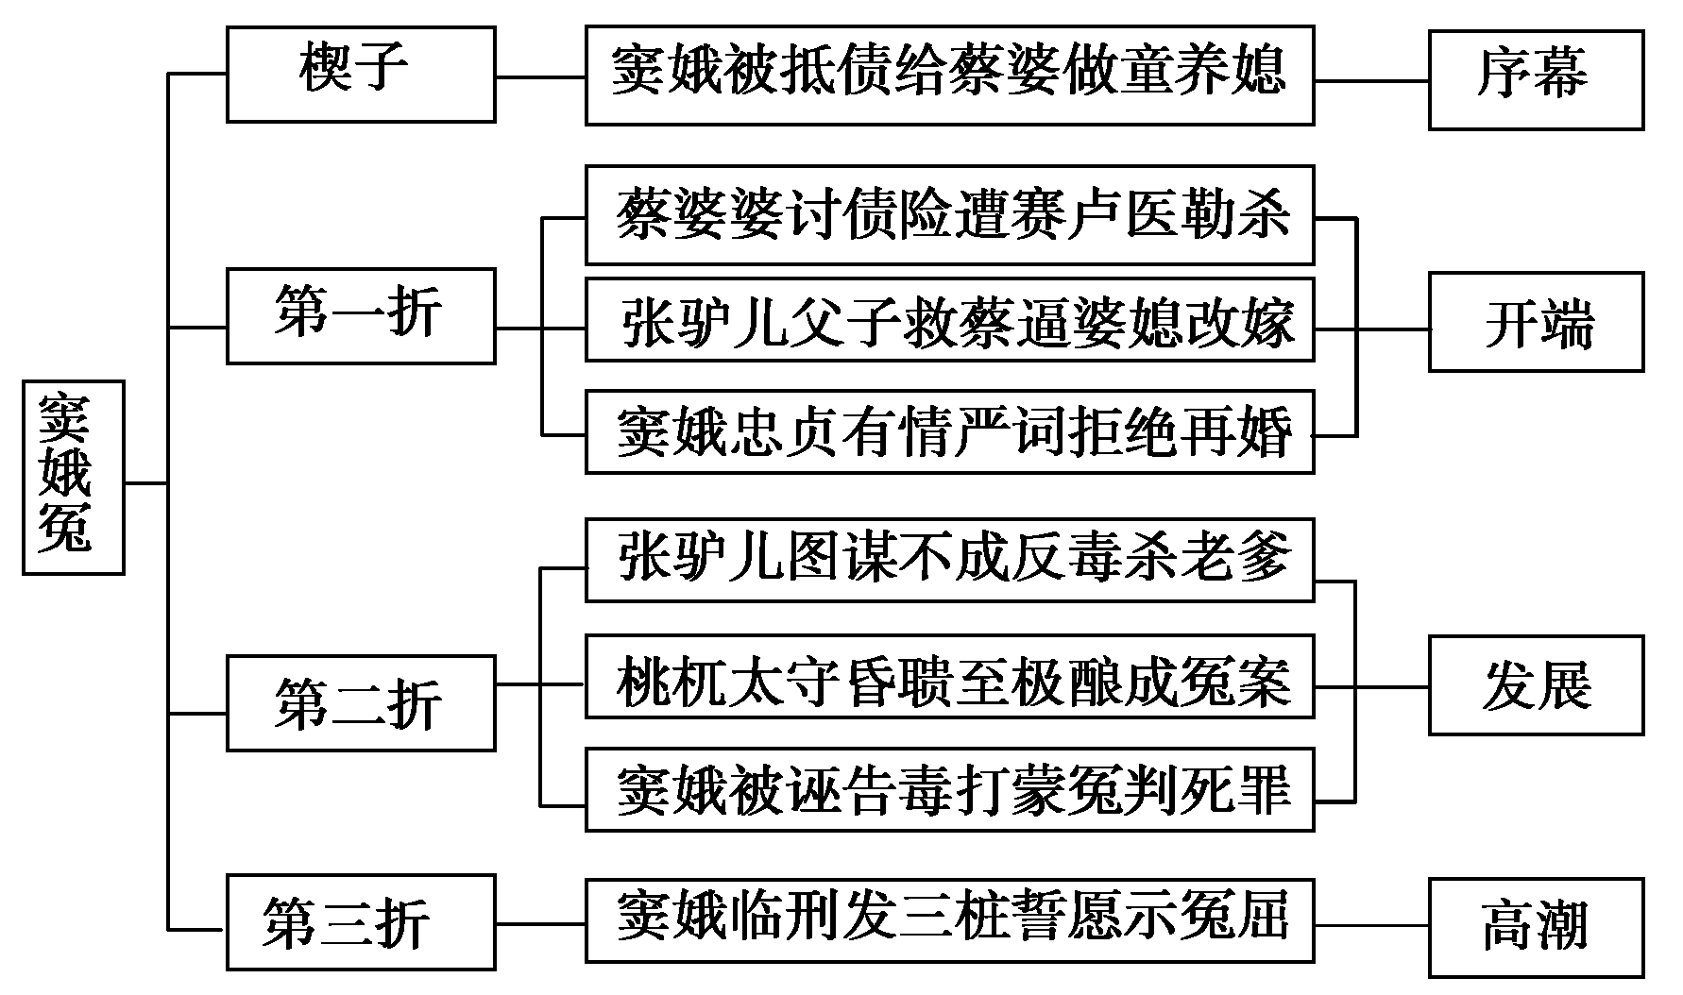
合作探究
【结构图示】

Slide 24
合作探究
二、小组合作
1．跳读课文，补全下列表格。在窦娥的短暂的一生中到底发生了哪些重大的变故？
年龄 | 变故 | 人生遭遇
3岁 | 丧母

Slide 25
合作探究
答案
年龄 | 变故 | 人生遭遇
3岁 | 丧母 | 窦娥的一生，是悲惨的一生
7岁 | 被卖，父女分离
17岁 | 与夫成亲
约18岁 | 丧夫
20岁 | 流氓欺压，贪官污吏的毒刑和判决

Slide 26
合作探究
2.别林斯基说：“悲剧的实质，在于冲突，即在于人心的自然欲望与道德责任或与不可克服的障碍之间的冲突。”该悲剧中的主角窦娥与现实生活有哪些矛盾冲突？这些矛盾冲突反映了什么？
答：____________________________________________
________________________________________________

Slide 27
合作探究
答案 窦娥与现实生活的矛盾冲突有：
(1)张驴儿误把自己的父亲毒死，却诬陷清白的窦娥；(主)
(2)窦娥本想依靠衙门洗清自己的冤枉，却反而被判以死罪；(主)
(3)窦娥渴望清清白白地活着，却怕连累婆婆，自己心甘情愿担当死罪。
这些矛盾冲突反映当时社会上强欺弱、恶欺善的现实；反映了当时吏治的黑暗，官吏的昏庸、贪赃枉法；也表现了窦娥的孝顺和善良。

Slide 28
合作探究
3．鲁迅先生说：“悲剧，就是将人生有价值的东西毁灭给人看。”而窦娥作为世界十大悲剧之一《窦娥冤》的主人公，她身上有哪些封建传统意义上的有价值(美好)的性格？她身上还有一种怎样的精神？
答：____________________________________________
________________________________________________

Slide 29
合作探究
答案 窦娥是一位有着勤劳善良、孝顺纯朴、坚强有主见的美好品行的弱女子。在第三折的【滚绣球】和“三桩誓愿”中还体现了一种反抗精神，表现窦娥对自己蒙冤受刑的强烈愤怒和坚决抗争。全剧为我们塑造了一个善良而又有着强烈的反抗精神的妇女形象。

Slide 30
合作探究
4．第三折是全剧的高潮部分，这折戏可以分为几个场面？请用简洁的词语概括。
答：____________________________________________
________________________________________________
________________________________________________
答案 三个场面：(1)解赴刑场(哭诉场面)；(2)诀别婆婆(诀别场面)；(3)刑场三愿(发誓场面)。

Slide 31
合作探究
三、师生探究
1．在押赴刑场的路上，窦娥要求刽子手走后街不走前街，这一细节刻画对塑造窦娥形象有什么作用？
答：____________________________________________
________________________________________________
________________________________________________

Slide 32
合作探究
答案 这一细节刻画充分展示了窦娥善良纯朴的一面。自己已走在通向死亡的路上，想到的还是如何不使年迈孤寂的婆婆伤心，这是何等的善良啊！而剧作家越是刻画她的善良，也就越发显出其冤屈，她的抗争与反抗也就越发令人同情。一个这样心地善良的百姓竟被昏官断为杀人的凶手，可见当时的吏治是何等的腐朽；一个素来性格温顺的女子最终也作出了如此强烈的反抗，可见当时的社会对劳动人民，特别是劳动妇女的压迫是何等的深重。因此，这一细节的描写不仅使窦娥这个形象更加丰满动人，也使剧作对封建社会的批判更为有力和深刻。

Slide 33
合作探究
2．填写下表，并考虑剧作家为什么要在这折戏的结尾安排“三大奇愿”这样的情节。
誓愿内容 | 所用典故 | 誓愿实质
血溅白练 | ① | 希望刑场上人了解她的冤屈
② | 六月飞霜 | ③
④ | 东海孝妇冤 | ⑤

Slide 34
合作探究
答案 ①苌弘化碧、望帝啼鹃 ②六月飞雪 ③希望洁白的雪花覆盖她纯洁的躯体，表明她的清白 ④亢旱三年 ⑤不仅证明冤屈更希望上天能够惩治邪恶
在现实生活中，这三桩誓愿均是无法实现的，但这三桩誓愿却在作者的笔下一一应验，真个是“连皇天也肯从人愿”，证明了窦娥“委实得冤情不浅”。这“三愿”充分揭露了“官吏每无心正法，使百姓们有口难言”的真实情况。作者运用浪漫主义手法，设计出超现实而又合情合理的情节，反映了人民伸张正义、惩治邪恶的愿望，也使悲剧气氛更浓烈，人物形象更突出，故事情节更生动，主题思想更深刻，具有震撼人心的艺术力量。

Slide 35
合作探究
3．从窦娥冤的悲剧中可以看出当时的社会是怎样的社会现状？造成这一悲剧的元凶到底是谁？
答：____________________________________________
________________________________________________
________________________________________________

Slide 36
合作探究
答案 当时是一个黑暗充斥社会、邪恶摧毁美好的现状：高利贷十分盛行，下层知识分子落魄，流氓无赖横行乡野，贪官污吏草菅人命：由此可见窦娥的悲剧具有其典型性。
元凶是当时的社会；社会不公，昏官恶霸的横行，才使得善良的人蒙受冤情。窦娥的冤死，其中有张驴儿的陷害，有昏官无能和草菅人命，有蔡婆的引狼入室，还有窦天章的典卖女儿。这些方面的因素缺一不可，这些因素构成了“社会”。所以造成窦娥之死的根本原因就是那个清浊不辨、是非颠倒、善恶错位、真假难分的黑暗社会。

Slide 37
合作探究
4．试根据以下的提示，探讨震撼人心的悲剧效果的来源。
①窦娥的不幸命运
②窦娥的美好品质和她含冤被斩之间形成的对比
③窦娥强烈的抗争精神
答：____________________________________________
________________________________________________
________________________________________________

Slide 38
合作探究
答案 在该剧中窦娥可以说是苦命的化身，她三岁丧母，七岁时父亲用她抵债，给蔡婆婆做童养媳，十七岁完婚，还不到两年丈夫就去世，最后更被流氓恶棍纠缠、陷害，惹上人命官司，终于含冤被斩。剧作者把一连串的不幸遭遇集中在一个人身上，产生浓厚的悲剧效果，极大地引起人们的同情。

Slide 39
合作探究
窦娥又是一位在道德上近乎完美的青年女性，善良、安分原本是她的性格中的主要方面，在和越来越强大的敌对面的斗争中，她的性格中的清醒、有主见、刚强才突出了出来，可是这些不但不能够让她摆脱厄运，由于社会颠倒黑白，混淆是非，反而把她推向死亡。如她任官府怎样严刑拷打，都不肯含冤认罪，可为了避免官府对婆婆用刑，她主动屈招。她的善良、刚强到了极至的时候，而她的死期也定了。又如，她很清醒，有主见，坚决不肯嫁给张驴儿，即使在张驴儿用人命官司要挟她时，她也不做流氓恶棍的帮凶，昏聩的官员不分青红皂白将她送上法场。这种个人的道德完美和社会黑暗现实之间存在的尖锐矛盾冲突，是这出悲剧具有浓厚悲剧效果的又一因素。

Slide 40
合作探究
此外，剧作结构精巧，使情节紧凑集中，主要矛盾冲突突出，以及对主人公窦娥抗争精神的强调，都是这出悲剧产生震撼人心的效果的部分因素。

Slide 41
文本拓展
一、阅读延伸
风花雪月终了情
有人盛赞，说他是中国的“莎士比亚”。但文艺复兴的时代是多么令人振奋，那是个黑夜即将被撕裂、黎明的曙光即将到来的时代，莎士比亚只是用手中的笔来点缀文明的光芒，用怀旧的深情来赞颂这个新时代。而关汉卿，却是生活在中国历史上最黑暗的年代，没有黎明的迹象，没有文明的微光，除了黑暗，就是万马齐喑。他的笔，正如鲁迅的如椽大笔，是匕首，是投枪，将野蛮的躯体刺透，将肮脏的灵魂戳了个粉碎。他就像一个忍受孤独的英雄，在没有星星月亮、没有方向路标的山路上努力开拓……

Slide 42
文本拓展
有人称颂，说他是中国的千古情圣。但他没有柳永“纵有千种风情，更与何人说”的失落苦恼，也没有同时代词人元好问“问世间、情是何物，直教人生死相许”的悲情表白。他不是那种儿女情长的人，虽然他也是性情中人。他知道，情是由恨和爱这两个催化剂发酵而成的。

Slide 43
文本拓展
他当然有恨。元代，最虚伪、最肮脏、最不讲人道的城市是大都。在这个最无王法的地方，丑恶的行为每天都在上演，外来压力下的生离死别和杀戮每天都在继续。他没有像那些普通人一样熟视无睹或向隅而泣，而是拿起笔来表达恨，希望用对恨的表达来唤得爱的出场。他将仇恨通过笔来承载，使之作用于舞台，通过杂剧来演给那些达官贵人，让他们收敛自己，慎重决策，有所醒悟，有所更改。仇恨的艺术化让权贵们惊心，让他们警醒。关汉卿的舞台，是丑恶的曝光台，是仇恨的宣泄地。不要总是认为他仅是个生活的再现者，他还是个现实分析者和匡扶者，他不是一味地来展示恨，而是希望借恨的种子来萌发爱的火花。他希望实现民族和解，消除种族歧视，消除人间的罪恶与不平。

Slide 44
文本拓展
他当然也有爱。他的手中有一刀一笔。那把手术刀是用来疗治民众的肉体的，让他们减除病痛的困扰，让轻者痊愈，让重者减缓，让死者瞑目。他解剖的有三种人：病者、残暴者和自己。他是个布衣，但责任感驱使着他，让他甘当布衣卿相。虽然现实多无奈，但他那悲天悯人的情怀让他不愿直接揭示人们内心的麻木与伤感，不愿再在他们的伤口上撒盐。他像老子，用水一样的柔性来安抚天下苍生，使他们暂得安慰。即便是对那些暴政者，也还是存有一丝的希望，希望舞台上的展现能够唤醒他们心中已沉睡的人性和良知，哪怕是一点点。

Slide 45
文本拓展
于是，他的那些杂剧，不管是悲剧还是喜剧，最终都有了一个大团圆的结局。现实中不能实现的真善美，就让它们在理想中实现，在舞台上升华。他知道，人们已经够苦的了，不该再给他们以沉重，不该再在他们脆弱的心灵上施以重负了。即便现实中无法存在或实现，也要通过神异之能来得以显现，或是寄希望于包拯一样的青天大老爷来伸张，或是如同鲁迅在《药》中的结局方式，用一个隐喻的曲笔来暗含。

Slide 46
文本拓展
在那个儒学衰微的时代，关汉卿是个大儒。那个时代，那些标榜正统儒学的人物，要么被迫担任微官，志气衰微；要么被逼入荒林野谷，湮没无闻。身为儒者的关汉卿，却开辟了另一条道路，那就是，由台阁走向民间，由阳春白雪走向下里巴人。他无法执著于儒学的雅化，社会逼使他走向世俗。他只有折中，将雅化抛弃，而将儒学推向雅俗共赏的境地。

Slide 47
文本拓展
既然整个社会都将儒者踩在脚下，他就索性剥掉自己的儒者外衣，放浪形骸于勾栏行院，与那些歌儿舞女相厮混。这是作为书会艺人的他，不满于社会思想重压的有意反抗，一种不屈服，一种倔强。他让我们知道，反抗既可以是窦娥式的指天斥地，也可以是关汉卿式的以柔摧刚！
(有删改)

Slide 48
文本拓展
【赏析】 这是一篇激情洋溢的盛赞我国戏剧大师关汉卿的散文。文章多处运用对比手法，讴歌关汉卿在中国戏剧史上所处的地位和所起的作用，赞美关汉卿的爱民之情与救民之志，表现了关汉卿在元代黑暗现实面前的反抗精神。文章气势磅礴，修辞上多用整句、排比和比喻。段落层次清楚，有极强的可读性。

Slide 49
文本拓展
二、写法迁移
课文第一折【混江龙】一曲中说“催人泪的是锦烂熳花枝横绣闼，断人肠的是剔团月色挂妆楼”，“剔团月色挂妆楼”皆赏心悦目之景，但这些美景对窦娥而言只是“催人泪”“断人肠”，可见其身世之苦。这是以乐景写哀情的写法，即用美好的景衬托哀怨的情。

Slide 50
文本拓展
在写作中如何恰当地运用以乐景写哀情的手法？
1．情融于景。如写悲伤之景，可用流水潺潺、小树摇头、白雪显灵等，不能为写景而写景。
2．要插入人物的活动。如上面提到的“剔团月色挂妆楼”，就暗示了窦娥的活动。
3．要合乎情节的发展。写景要有铺垫，就拿上面的本文例子来说，正因为前面叙说了窦娥的身世，才会有“悲情”，文中出现“以乐写哀”也就有了依据。

Slide 51
文本拓展
【我来练笔】
请运用“以乐景写哀情”的手法写一作文片段，300字左右。
答：____________________________________________
________________________________________________
________________________________________________
________________________________________________
________________________________________________

Slide 52
文本拓展
【答案示例】
洛阳城，牡丹开得正艳，大团大团的花朵堆砌在小径上，仿佛从文人墨客的画中翩翩而至。彩蝶在花中飞舞，更为这美景增添了另一番韵味。

Slide 53
文本拓展
他在桌前举杯，想要开口，却难以言说。自己将要离别，那本是欢乐的容颜，也因悲伤而凄惨哽咽。他将酒一饮而尽，仿佛醉了就不必离开。若能如此，醉又何妨？不能为风花雪月而伤感，因为离愁本是人再常见不过的情感，他突然如是想到。既然如此，离歌只一曲就够了，因为一曲，已足够叫人愁肠百结。
恍惚中，他仿佛策马走过洛阳城，身旁是春光明媚，花团锦簇。然而再美的花，也有颓败的一天；再好的春光，也有离去的一天。春风无情，说离开，就离开了。留下那满地残红，似那道不尽的血泪。

Slide 54
文本拓展
三、问题生成——带有更多的问题而非更多的答案去生活
通过合作探究，你还想解决哪些问题？请写下你的新问题，与同学老师交流或在课后自己独立探讨。
________________________________________________
________________________________________________
________________________________________________
________________________________________________

Slide 55

